Slide 1
História e Evolução da Computação
É fato que ao longo dos anos, nos tornamos cada vez mais dependentes da tecnologia e de seu potencial quase infinito, mas nem sempre foi assim, e os computadores como os que vemos até dentro de nossas casas já foram bem diferentes do que são hoje.

Slide 2
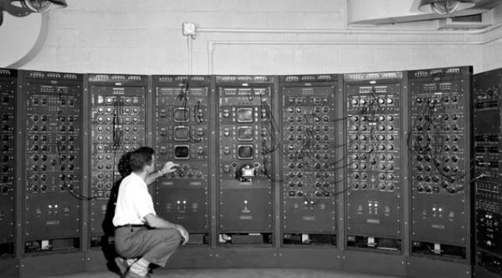
Alguns dos problemas dos primeiros computadores:
Grande espaço ocupado;
Dificuldade na manutenção;
Superaquecimento;
Grande incidência de mau funcionamento
Fazia uso de válvulas.

Slide 3
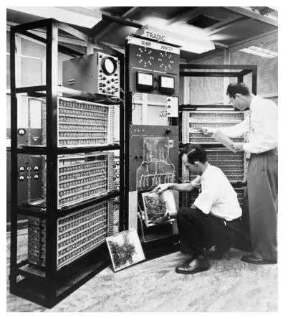
Diferenças entre a 1ª e a 2ª geração de computadores.
Tamanho significativamente menor;
Maior eficiência;
Fazia uso de transistores.

Slide 4
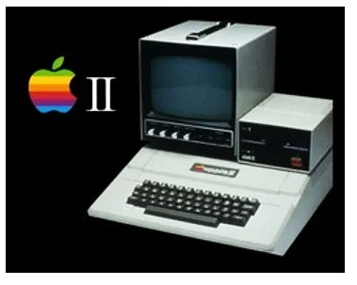
O que faz com que os computadores sejam menores que seus antecessores?
Os computadores passaram a serem menores por conta do desenvolvimento e aumento de eficácia e do uso de materiais melhores para a construção de seus componentes, isso faz com que o tamanho seja reduzido significativamente.

Slide 5
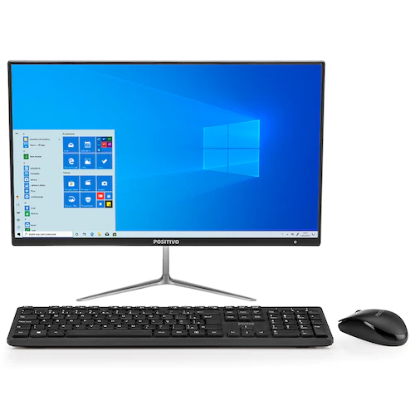
Características que marcaram a evolução dos computadores:
Uso de microprocessadores;
Circuitos integrados;
A comercialização de peças e/ou computadores domésticos;
A miniaturização dos componentes.

Slide 6
Resumo: História dos computadores.
1ª Geração - ENIAC (1946). Usava válvulas grandes e lentas;
2ª Geração – 1959. Fazia uso dos transistores, ocupando menos espaço, gerando menos calor e sendo mais rápidos;
3ª Geração – 1965. Marcada pela criação dos circuitos integrados e do primeiro microprocessador, iniciando a próxima geração;
4ª Geração – 1975 aos dias atuais.
A partir da 4ª Geração os computadores continuaram evoluindo, cada vez menores e mais eficientes com melhores componentes e gasto de energia reduzido.

Slide 7
Invenções importantes.
Os Circuitos Integrados;
Os microprocessadores;
Os computadores domésticos;
Essas invenções são muito importantes por terem acelerado o processo de evolução dos computadores, possibilitando a criação de hardware e softwares mais avançados dos quais realizam funções importantes em nossas vidas, sejam em nossos trabalhos, estudos ou na vida cotidiana em si.

Slide 8
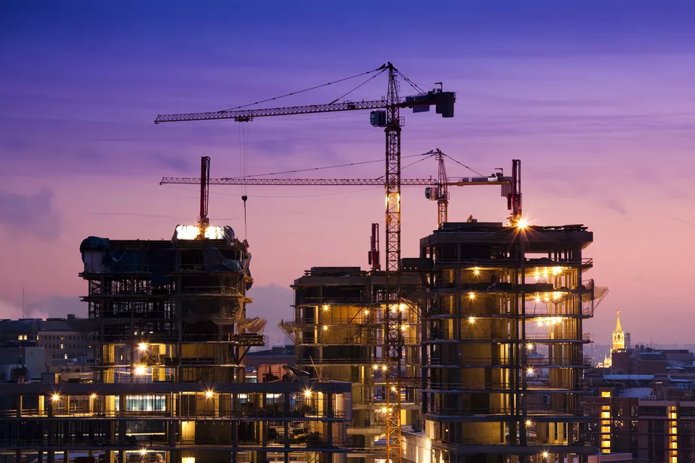
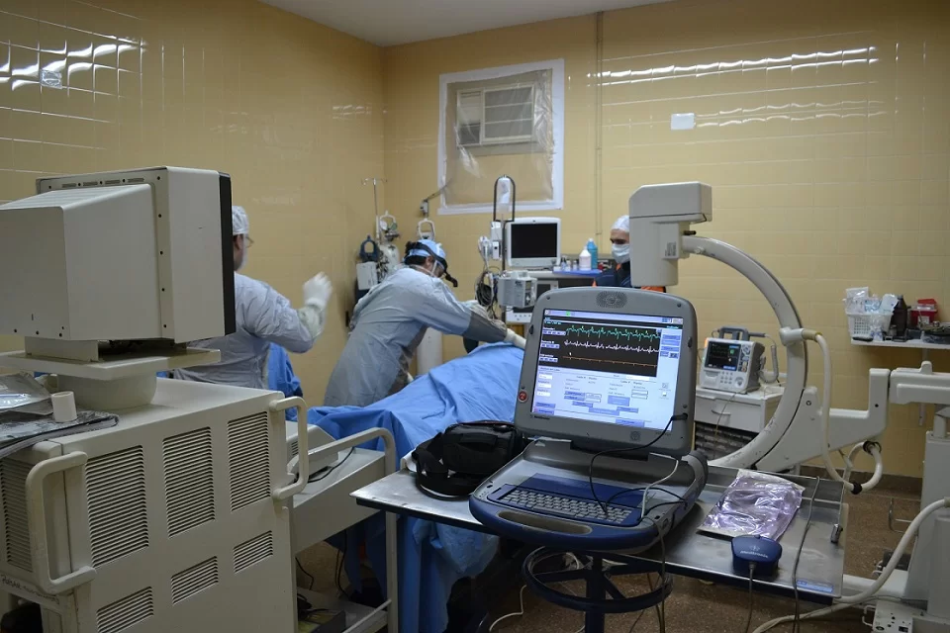
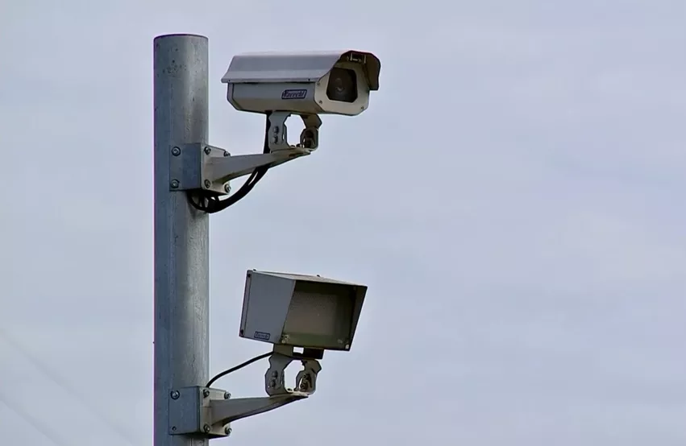
Finalização.
Não somente os computadores mas a tecnologia em geral, hoje cumpre um papel importante na sociedade e na vida das pessoas, como a automação de tarefas, a resolução de problemas e a melhora em funções e/ou cargos de pessoas, como a Medicina, Segurança, Educação, Construção e muitas outras coisas.

